Slide 1



Modelagem Conceitual de Banco de Dados
Joice Caroline

Slide 2

O que é modelagem conceitual
Representa, de forma abstrata, quais informações o sistema precisa guardar e como elas se relacionam — antes de pensar em tabelas ou SQL.
O resultado é o DER (Diagrama Entidade-Relacionamento): a "planta baixa" do banco de dados.
Três elementos centrais, presentes em todo DER:
  Entidade — o "o quê"
  Atributo — as características desse "o quê"
  Relacionamento — como as entidades se ligam
Por que isso importa
Um erro na modelagem conceitual se propaga para todo o sistema. Corrigir depois que o banco já está em produção, com dados reais, é caro e arriscado.
1

Slide 3
Entidade: forte e fraca
Entidade é qualquer "coisa" sobre a qual guardamos informação: uma pessoa, um produto, um pedido.
Entidade forte — existe por si só. Ex.: Cliente, Produto.
Entidade fraca — só existe associada a outra entidade (a "forte", da qual depende) e não tem chave própria pra se identificar sozinha.
A entidade fraca não tem chave própria: sua identidade é chave do dono + um atributo parcial (ex.: Dependente = Código do Empregado + Nome). No diagrama ao lado, repare que a linha entre o losango e Dependente é mais grossa — é assim que o DER marca essa relação identificadora.
EMPREGADO
1
n
DEPENDENTE
a linha grossa marca a relação identificadora
2

Slide 4
Atributo: tipos (com exemplo visual)
A entidade PESSOA abaixo tem um atributo de cada tipo. Preto = chave primária; branco = atributo comum. O símbolo ao lado de cada nome mostra se ele guarda um valor único, vários valores, um valor calculado, ou se ele se divide em partes.
CPF
chave primária
Nome
simples e monovalorado
PESSOA
Telefone
multivalorado
Idade
derivado
Endereço
composto
Rua
Número
Cidade
Leitura das marcas
● preto (preenchido) = chave primária
○ branco (vazio) = atributo comum, de valor único (monovalorado)
◎ duplo = pode ter vários valores ao mesmo tempo (multivalorado)
┄ tracejado = valor calculado automaticamente, não digitado (derivado)
↳ ramifica = se divide em outros atributos menores (composto)
3

Slide 5
Chave: primária, candidata e alternativa
Chave candidata (ou alternativa) — qualquer atributo que poderia, sozinho, identificar a entidade, por ser único. Ex.: CPF e RG são candidatas de Pessoa.
Chave primária — normalmente NÃO é uma chave alternativa. O ideal é um identificador técnico e artificial (um ID, criado só pra isso, sem significado de negócio). CPF e RG ficam marcados como "únicos" (alternativos), mas não são usados pra identificar a linha na tabela.
Por que não usar CPF direto como chave primária?
  Nem todo cadastro tem CPF no momento em que é criado (ex.: estrangeiro sem CPF ainda)
  Um dado de negócio pode precisar ser corrigido/trocado — um ID técnico nunca precisa
  Um número artificial simples é mais rápido pro banco indexar e relacionar
Regra prática
Primária = ID artificial. Alternativa (CPF, RG...) continua garantindo que não haja duplicidade, mas quem identifica a linha é o ID.
4

Slide 6
Chave estrangeira
Chave estrangeira
Pergunta: esse atributo aponta pra outra tabela? Se sim → estrangeira.
Chave estrangeira
A chave estrangeira (Foreign Key) é um campo de uma tabela que faz referência à chave primária de outra tabela.
Ela serve para ligar duas tabelas e manter os dados relacionados corretamente.
EMPREGADO
DEPENDENTE
Código_Empregado (FK)
5

Slide 7
Relacionamento e grau
Relacionamento é a associação entre entidades. No DER é um losango, ligado às entidades por linhas.
Grau do relacionamento = quantas entidades participam dele:
  Binário — 2 entidades (o mais comum)
  Ternário — 3 entidades
faz
CLIENTE
PEDIDO
6

Slide 8
Cardinalidade mínima e máxima
Cardinalidade = quantas ocorrências de uma entidade podem/devem se associar a quantas da outra. Escrita como (mínimo, máximo) do lado de cada entidade.
Mínima — a participação é obrigatória ou opcional?
  0 = opcional (pode existir sem se relacionar)
  1 = obrigatória (precisa estar relacionada a pelo menos uma)
Máxima — no máximo quantas associações?
  1 = no máximo uma N = muitas, sem limite definido
7

Slide 9
Como descobrir a cardinalidade
Nas perguntas abaixo, "E" é só um apelido pra "a entidade que você está calculando" — não é uma entidade chamada E de verdade. Na hora de aplicar, troque E pelo nome real (Cliente, Pedido, Livro...).
Pergunta 1 — define o MÍNIMO do lado de uma entidade E
Pense numa ocorrência da entidade OPOSTA a E. Ela precisa estar associada a pelo menos uma ocorrência de E?
Sim → mínimo de E = 1. Pode não ter nenhuma → mínimo de E = 0.
Pergunta 2 — define o MÁXIMO do lado de uma entidade E
Essa mesma ocorrência da entidade oposta pode se associar a quantas ocorrências de E, no máximo?
Só uma → máximo de E = 1. Mais de uma → máximo de E = N.
Isso depende da regra de negócio
O método (as duas perguntas) é sempre o mesmo, mas a resposta depende das regras daquela empresa. Ex.: numa escola, um aluno pode estar em no máximo 1 turma; em outra, pode estar em várias. Não existe cardinalidade "certa" fora do contexto do negócio.
8

Slide 10
Exemplo 1 — Cliente e Pedido (1:N)
faz
CLIENTE
(1,1)
(0,N)
PEDIDO
Como se chega nisso
Cardinalidade de PEDIDO: pense numa ocorrência de CLIENTE. Esse cliente precisa ter feito pelo menos 1 pedido pra existir no sistema? Não → mín. 0. Pode ter feito vários pedidos? Sim → máx. N. Pedido: (0,N).
Cardinalidade de CLIENTE: pense numa ocorrência de PEDIDO. Esse pedido precisa ter um cliente? Sim → mín. 1. Pode ter mais de um cliente responsável? Não → máx. 1. Cliente: (1,1).
9

Slide 11
Exemplo 2 — Pessoa e Passaporte (1:1)
possui
PESSOA
(1,1)
(0,1)
PASSAPORTE
Como se chega nisso
Cardinalidade de PASSAPORTE: pense numa ocorrência de PESSOA. Ela precisa ter passaporte? Não, é opcional → mín. 0. Pode ter mais de um passaporte válido ao mesmo tempo? Não → máx. 1. Passaporte: (0,1).
Cardinalidade de PESSOA: pense numa ocorrência de PASSAPORTE. Ele precisa ter uma pessoa dona? Sim → mín. 1. Pode ter mais de uma pessoa dona? Não → máx. 1. Pessoa: (1,1).
10

Slide 12
Exemplo 3 — Aluno e Disciplina (N:N)
cursa
ALUNO
(0,N)
(1,N)
DISCIPLINA
Como se chega nisso
Pense numa ocorrência de Disciplina: um Aluno pode estar em zero ou várias → (0,N). Pense numa ocorrência de Aluno: uma Disciplina tem pelo menos 1 aluno e pode ter vários → (1,N). Os dois lados N: relacionamento muitos-para-muitos.
E se for N:N? O que fazer
Se o relacionamento não guarda nenhum dado próprio, N:N já é válido como está. Mas se ele precisa guardar algo (nota, frequência), ele vira uma entidade associativa — é o próximo slide.
11

Slide 13
Entidade associativa: o que fazer com o N:N
Quando o relacionamento N:N do exemplo anterior precisa guardar informação própria, ele vira uma entidade.
(1,1)
(1,1)
(0,N)
(1,n)
ALUNO
MATRÍCULA
DISCIPLINA
nota, frequência
Por quê
A nota e a frequência não pertencem só ao aluno nem só à disciplina — pertencem à relação entre os dois. Por isso viram uma entidade própria, com sua chave composta (Aluno_id + Disciplina_id).
E a cardinalidade?
Mesmas perguntas de sempre: cada Matrícula tem exatamente 1 Aluno e 1 Disciplina → (1,1). Cada Aluno e cada Disciplina podem ter 0 ou várias matrículas → (0,N). O N:N original virou dois 1:N.
12

Slide 14
Resumo: tipos de relacionamento
Tipo | Notação comum | Exemplo
Um para um (1:1) | (0,1) ou (1,1) dos dois lados | Pessoa e Passaporte
Um para muitos (1:N) | um lado (0,1)/(1,1), outro (0,N)/(1,N) | Cliente e Pedido
Muitos para muitos (N:N) | (0,N) ou (1,N) dos dois lados | Aluno e Disciplina
13

Slide 15
Entidade fraca nunca é N:N
EMPREGADO
EMPREGADO
1
n
n
n
DEPENDENTE
DEPENDENTE
Válido — identificação sempre única
Impossível — de qual empregado?
Explicação
Se o lado do dono pudesse ser N, não haveria como saber de qual ocorrência herdar a chave — a identificação do dependente ficaria ambígua. Por isso a relação identificadora é sempre 1:N.
14

Slide 16
Generalização / especialização
Uma entidade genérica (superclasse) se divide em subtipos mais específicos (subclasses), que herdam os atributos comuns e podem ter atributos próprios.
Atributos comuns: nome, CPF, data de admissão
FUNCIONÁRIO
GERENTE
VENDEDOR
Atributo próprio: valor do bônus
Atributo próprio: comissão
15

Slide 17
Cobertura: total x parcial
Total
Parcial
CLIENTE
Indica que todo cliente é pessoa física ou jurídica
FUNCIONÁRIO
Indica que nem todo funcionário é motorista ou secretária
t
p
PESSOA FÍSICA
PESSOA JURÍDICA
MOTORISTA
SECRETÁRIA
"t" = todo cliente vira uma das duas subclasses. Ninguém fica de fora.
COZINHEIRA
"p" = pode existir Funcionário que não é nenhuma das 3 subclasses listadas. Isso só fala se sobra alguém de FORA
Como saber qual é
Pergunte: "existe alguma ocorrência da superclasse que legitimamente não é nenhuma das subclasses?" Se sim → parcial (p). Se não → total (t).
16

Slide 18
Exclusividade: disjunta x sobreposta
Exclusividade responde outra pergunta: uma ocorrência pode estar em mais de uma subclasse ao mesmo tempo, ou só numa?
Disjunta
Sobreposta
GERENTE
VENDEDOR
CLIENTE
FORNECEDOR
Um Funcionário é Gerente OU Vendedor, nunca os dois ao mesmo tempo — as subclasses não se cruzam (por isso os círculos não se tocam no desenho).
Uma Pessoa pode ser Cliente E Fornecedor da mesma empresa ao mesmo tempo — por isso os círculos se cruzam: a área do meio é quem está nas duas.
Como saber qual é
Pergunte: "uma mesma ocorrência pode acumular as duas subclasses?" Se sim → sobreposta. Se não → disjunta.
Exemplo (juntando os dois eixos)
Clínica: toda Pessoa é Paciente ou Funcionário, nunca as duas, nunca nenhuma → total e disjunta ao mesmo tempo.
17

Slide 19
Exercícios (1 de 2)
Exercício 1 — Entidade, atributo e chave
Uma locadora guarda, de cada carro: placa, modelo, cor e ano. A placa nunca se repete. Identifique: (a) a entidade; (b) os atributos; (c) qual deve ser a chave primária e por quê.
Exercício 2 — Atributo composto e multivalorado
A entidade Autor tem: nome completo (nome e sobrenome) e telefones de contato (pode haver vários). Classifique cada um desses dois atributos quanto ao tipo.
18

Slide 20
Exercícios (2 de 2)
Exercício 3 — Cardinalidade
Livro pode ser emprestado no máximo 1 vez por Empréstimo em aberto, mas pode nunca ter sido emprestado. Empréstimo sempre se refere a exatamente 1 livro. Defina a cardinalidade dos dois lados.
Exercício 4 — Entidade fraca
Escola cadastra Turmas e, dentro delas, Aulas (aula 1, 2, 3...). O número da aula só faz sentido dentro de uma turma. Qual entidade é fraca? Justifique.
Exercício 5 — Generalização
Clínica: toda Pessoa é Paciente ou Funcionário, nunca as duas, nunca nenhuma. Classifique quanto à cobertura e à exclusividade.
19

Slide 21
Gabarito
1 — Entidade: Carro. Chave primária: placa (é o único atributo garantidamente único).
2 — Nome completo: composto. Telefones de contato: multivalorado.
3 — Livro: (0,1). Empréstimo: (1,1).
4 — Aula é a entidade fraca: depende da Turma para existir e ser identificada.
5 — Generalização total (toda Pessoa é uma das duas) e disjunta (nunca as duas ao mesmo tempo).
20

Slide 22
Exercícios— desenhe você mesmo
Sistema de Biblioteca
Uma biblioteca possui vários livros. Cada livro possui título, ISBN, ano de publicação e editora.
A biblioteca possui também alunos, que podem realizar empréstimos de livros.
Um aluno pode realizar vários empréstimos ao longo do tempo, mas cada empréstimo pertence a apenas um aluno.
Um livro pode ser emprestado várias vezes ao longo do tempo, porém cada empréstimo registra apenas um livro.
Crie o Modelo Conceitual do sistema.
Identifique: As entidades; Os atributos de cada entidade; A chave primária de cada entidade; Os relacionamentos;
A cardinalidade de cada relacionamento.
Sistema de Clínica Médica
Uma clínica possui vários médicos e vários pacientes.
Cada médico possui CRM, nome, telefone e especialidade.
Cada paciente possui CPF, nome, data de nascimento, telefone e endereço.
Um médico pode atender vários pacientes e um paciente pode ser atendido por vários médicos.
Cada atendimento deve registrar a data, o horário e a descrição do atendimento.
Crie o Modelo Conceitual identificando: Entidades; Atributos; Chaves primárias; Relacionamentos; Cardinalidades.
21

Slide 23
Exercícios
Loja Virtual
Uma loja virtual possui clientes e produtos.
Cada cliente possui código, nome, CPF, e-mail e telefone.
Cada produto possui código, nome, descrição, preço e quantidade em estoque.
Um cliente pode realizar vários pedidos.
Cada pedido pertence a apenas um cliente.
Um pedido pode possuir vários produtos e um produto pode aparecer em vários pedidos.
Para cada produto dentro de um pedido, é necessário registrar a quantidade comprada e o preço do produto naquele momento.
Crie o Modelo Conceitual identificando:
Entidades;
Atributos;
Chaves primárias;
Relacionamentos;
Cardinalidades.
.
22

Slide 24
Exercícios
Sistema de Universidade
Uma universidade possui vários cursos.
Cada curso possui código, nome e duração.
Cada curso possui várias disciplinas.
Uma disciplina pode fazer parte de vários cursos.
A universidade possui vários professores.
Um professor pode ministrar várias disciplinas e uma disciplina pode ser ministrada por diferentes professores.
Os alunos podem estar matriculados em um curso.
Um aluno pode realizar várias matrículas em disciplinas.
Cada matrícula deve registrar o semestre, a data da matrícula e a nota final.
Crie o Modelo Conceitual identificando:
Entidades;
Atributos;
Chaves primárias;
Relacionamentos;
Cardinalidades;
Relacionamentos N;
Atributos pertencentes aos relacionamentos.
.
23

Slide 25
Exercícios
Exercícios 5
Sistema de Hotel
Um hotel possui vários quartos.
Cada quarto possui um número, andar, capacidade e valor da diária.
Cada quarto pertence a um tipo de quarto, como:
Solteiro;
Duplo;
Triplo;
Suíte.
Um hóspede pode realizar várias reservas.
Cada reserva possui data de entrada, data de saída e quantidade de hóspedes.
Uma reserva pode incluir vários hóspedes.
Um hóspede pode participar de várias reservas.
Situação especial
Cada quarto possui um histórico de manutenção.
Uma manutenção só pode ser identificada considerando o quarto ao qual ela pertence e o número da manutenção.
Por exemplo:
Quarto 101
Manutenção 1
Manutenção 2
Manutenção 3
Quarto 102
Manutenção 1
Manutenção 2
O número da manutenção sozinho não identifica uma manutenção, pois o número 1 pode existir para vários quartos.
.
24

Slide 26
Exercícios
Exercícios 5
Tarefa
Crie o Modelo Conceitual identificando:
Entidades;
Atributos;
Chaves primárias;
Relacionamentos;
Cardinalidades;
Entidade fraca;
Chave parcial;
Relacionamento identificador.
Desafio
Identifique:
Qual é a entidade fraca?
Qual entidade é a entidade forte?
Qual atributo funciona como chave parcial?
Como a chave da entidade fraca é formada?
Qual é a cardinalidade entre quarto e manutenção?
.
.
25

Slide 27
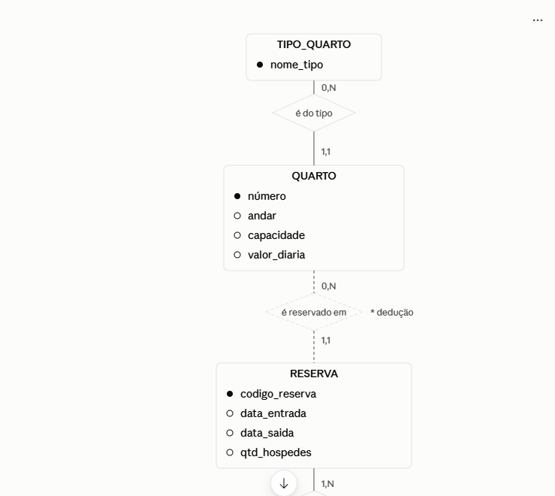
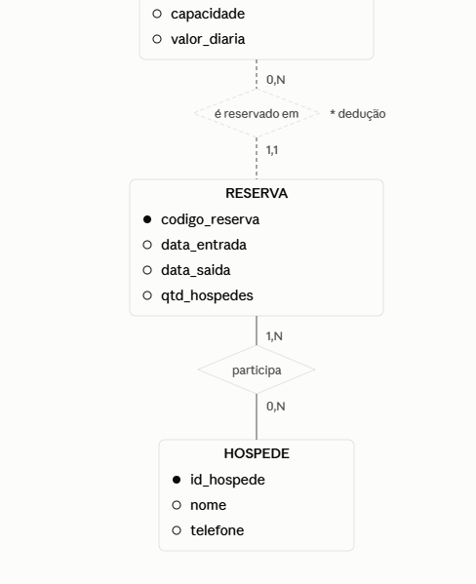
Exercícios
25

Slide 28
chave primária de MANUTENÇÃO = número do quarto + número_manutenção
(vem do Quarto) (chave parcial)
Exercícios
entidade fraca → não tem chave primária própria completa
→ o atributo que ela tem (que ajuda a identificar) é, por definição, chave PARCIAL
25

